Slide 1
IBS PROGRAMMA Comenius College Rotterdam
Arne van Kesteren
Meriellen van de Raa e Souza

Slide 2
Geschiedenis IBS op het Comenius College
3 profielen binnen de school – IBS is daar 1 van
Leerlingen kiezen een profiel
4e jaar IBS binnen de school
Vanaf dit jaar de overstap naar eigen ontwikkelde materiaal. Doel is leerlingen voorbereiden op het ‘Jong ondernemen’ programma in de 3e leerjaar

Slide 3
Overstap van methodeboek naar reader
Methodeboek teveel overlap met de economielessen in de tweede leerjaar
Ontwikkelen van een reader per periode
Meer praktijkvormen toepassen in de les
Digitalisering van alle IBS opdrachten
Leerlingen vaardiger maken in het gebruik van een Ipad in de klas
Theorie is steeds gekoppeld aan een praktische activiteit
Doorgaande leerlijn vanaf 1e leerjaar t/m de 3e leerjaar

Slide 4
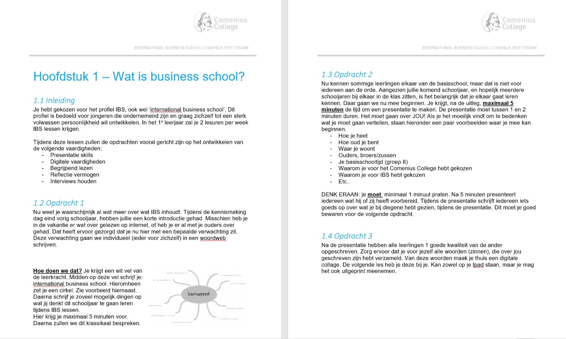
Opbouw van het schooljaar
Waarom werken met een reader?
Voordelen werken met een reader
Aandachtspunten
 | 1e leerjaar | 2e leerjaar | 3e leerjaar
Thema Periode 1 | Geld | Overheid / Miljoenen-nota | Jong ondernemen
Thema Periode 2 | Consument en koopgedrag | Yes! programma | Jong ondernemen

Slide 5
Opbouw van de reader
Project 1 – groepsproject
Maken van alle werkbladeren
Hoofdstuk halverwege de reader
Informatie van project 1 praktisch toepassen
Presenteren van alle verzamelde data en de conclusies die ze hebben getrokken naar aanleiding van hun onderzoek (filmpje)
Laatste hoofdstuk
Organisatieweek – activiteit gekoppeld aan de leerstof van de reader
Lezen en verwerken van de theorie

Slide 6
Beoordelen van de opdrachten
Werken met puntenoverzicht. Leerlingen kunnen 0, 1 en 2 score
Nog zoekende in hoe we iedere periode de leerling gaan beoordelen met de nieuwe reader richtlijnen
Meetbaar maken van de groei van leerlingen is nog in ontwikkeling

Slide 7
Feedback groep
Ideeën / tips die we mee kunnen nemen?

